Slide 1
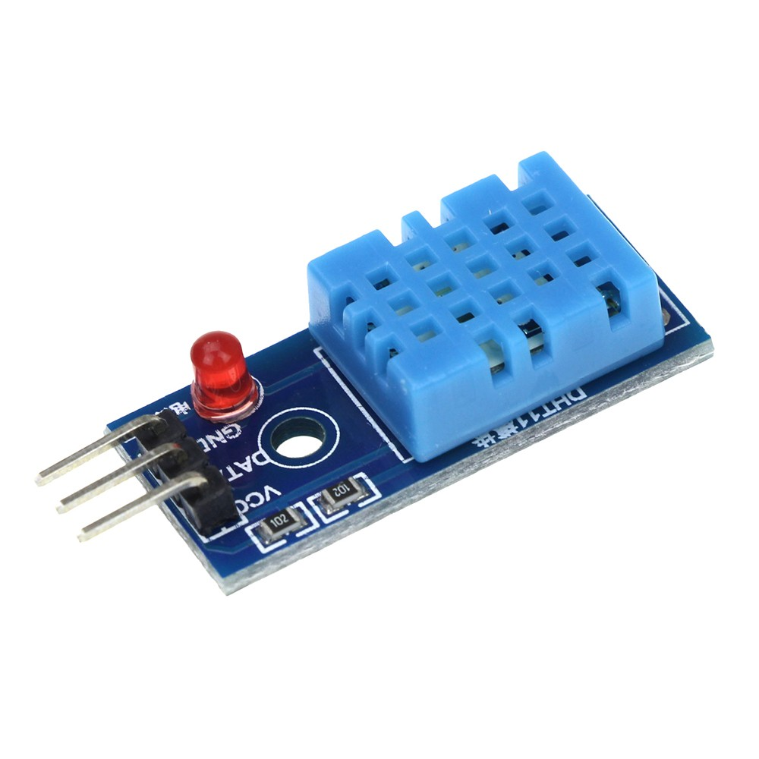
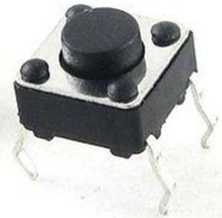
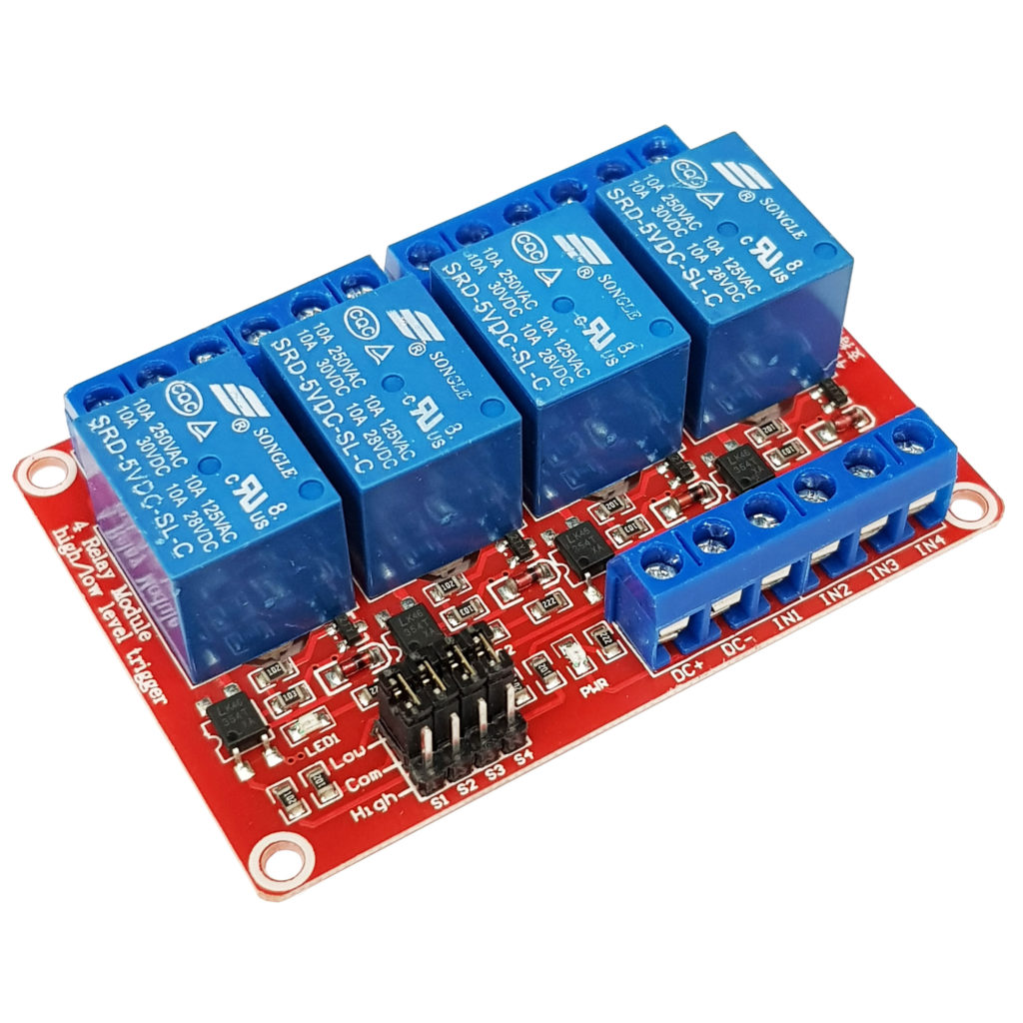
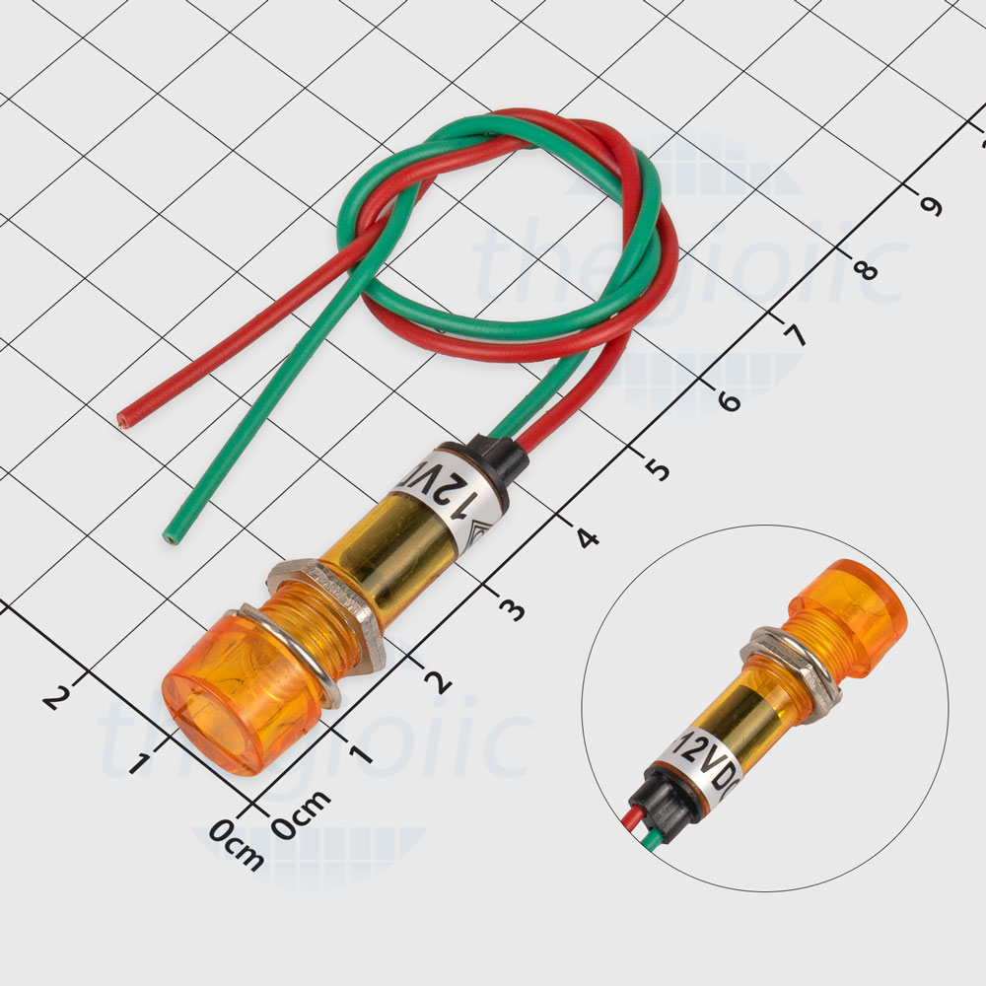
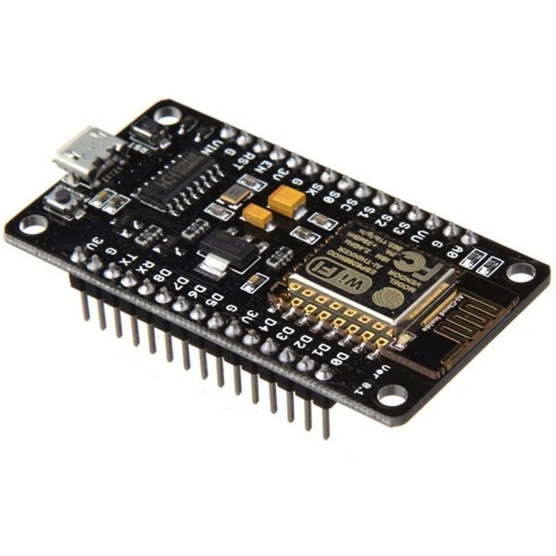
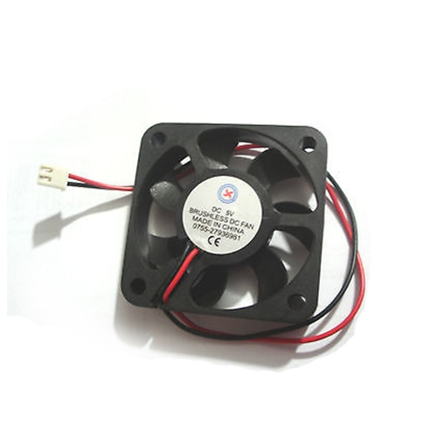
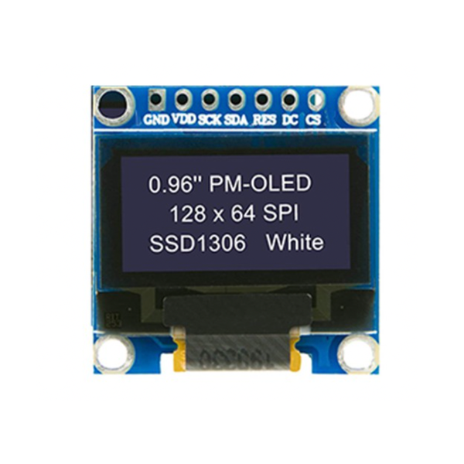



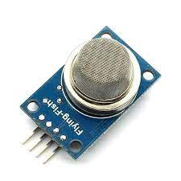
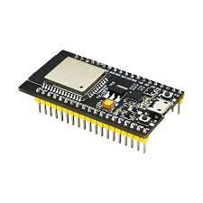
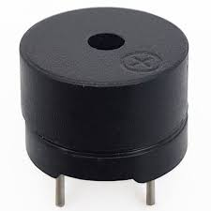
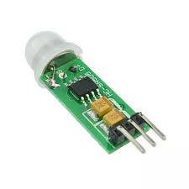
Nút Bật/ Tắt đèn
Phòng ngủ
Nút Bật/ Tắt quạt
Phòng ngủ
Đèn phòng ngủ
DHT11
Quạt phòng ngủ
ESP8266
Server
Database
OLED 0.96 inch
MQ135
Đèn phòng khách
Quạt phòng khách
Còi
ESP32
Relay 5V 4 kênh
Đèn bên ngoài
Nút Bật/ Tắt quạt
Phòng khách
Nút Bật/ Tắt quạt
Phòng khách
PIR HC-SR505
Quạt phòng tắm

